Slide 1
Ukládání obnovitelné energie
Petr Krtil
Energetické fórum Ústeckého kraje, 19.10. 2023

Slide 2
Ukládání obnovitelné energie
Proč?
Kolik?
Jak?

Slide 3
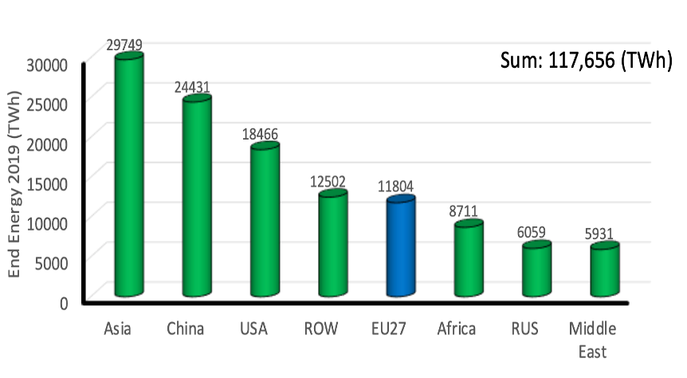
EU spotřeba energie
11 804 TWh/rok
(Ekvivalent produkce 738 JETE)
Česká republika 480 TWh/rok
(Ekvivalent produkce 30 JETE)
Vlastní produkce pokrývá zhruba 40%
Nutnost defosilizace – uhlíkově neutrální ekonomika (do 2050)
Podíl obnovitelnýchzdrojů 45% do roku 2030
Výzva – zajištění energie pro chod společnosti
a) Autarkické řešení (zvýšení produkce)
b) Globální technologická řešení (import energie)

Slide 4
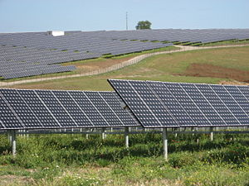
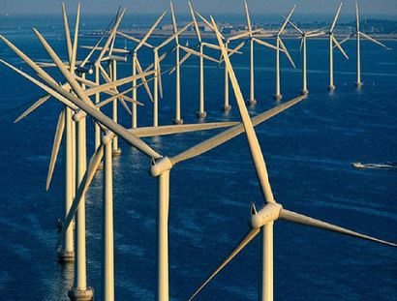
Autarkické řešení (ČR)
Vyrobit cca 400 TWh/rok
Bez použití fosilních zdrojů
Fotovoltaika 175-200 GWh/km²
2000 km² (2.5 % rozlohy)
6000 km² (7.5 % rozlohy)
lesy – 33 % rozlohy
zemědělská půda – 38% rozlohy
zastavěná plocha – 10 %rozlohy
30 JETE (maximálně 5 lokalit = 14 GW,
chybí 46 GW ≈ 230 200 MW SMR)
Větrná energie 60 GWh/km²

Slide 5
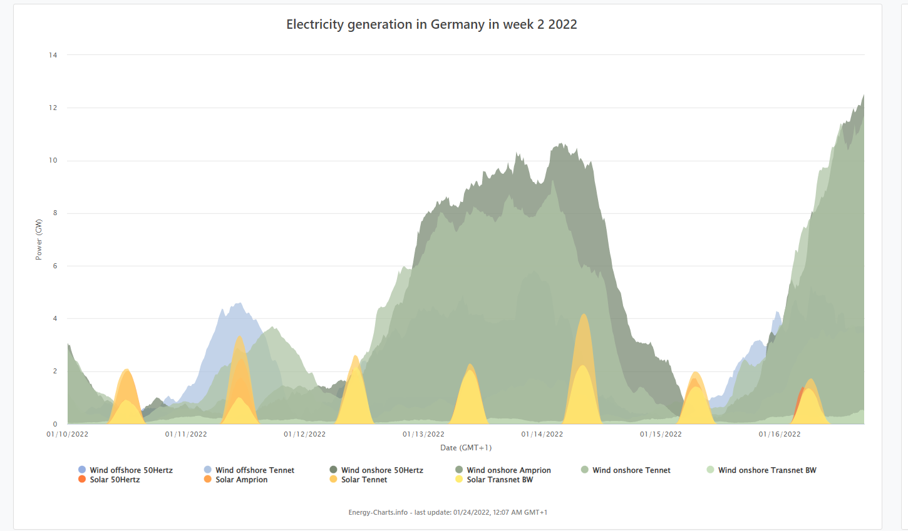
Autarkické řešení (ČR)
Maximální požadovaný výkon v ČR (2010)
11,2 GW
Minimální požadovaný výkon v ČR (2010)
4,6 GW
Větrná energie fluktuace 0 – 100 %
Fotovoltaika zima: 7- 13 % nom. produkce

Slide 6
Autarkické řešení (ČR zima)
Vyrobit cca 400 TWh/rok
Bez použití fosilních zdrojů
Fotovoltaika 175-200 GWh/km²
2000 km² (2.5 (17 %) rozlohy)
6000 km² (7.5 (75 %) rozlohy)
lesy – 33 % rozlohy
zemědělská půda – 38% rozlohy
zastavěná plocha – 10 %rozlohy
30 JETE
Biomasa – 104 ročních těžeb dřeva
Větrná energie 60 GWh/km²

Slide 7
Autarkické řešení (ČR zima)
Vyrobit cca 400 TWh/rok
Bez použití fosilních zdrojů
Fotovoltaika 175-200 GWh/km²
„Autarkické řešení energetiky ČR není možné.“
2000 km² (2.5 – 17 % rozlohy)
6000 km² (7.5 - 75 % rozlohy)
lesy – 33 % rozlohy
zemědělská půda – 38% rozlohy
zastavěná plocha – 10 %rozlohy
30 JETE
Biomasa – 104 ročních těžeb dřeva
Větrná energie 60 GWh/km²

Slide 8
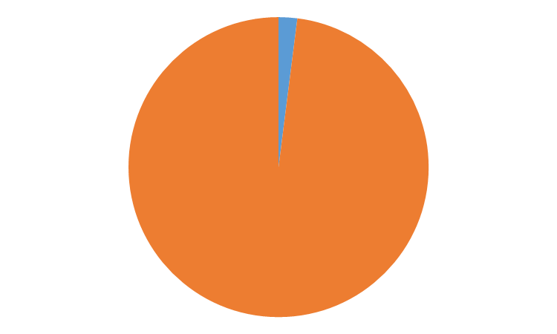
Akumulace energie
Struktura potřeby energie ČR
Nestabilní zdroje (FV, vítr) < 2 %
biomasa 2 %
elektřina:
48 % uhlí
2.5 % plyn
18 %
80 %
∑E_{el}dt = 0, jinak blackout
Paliva + jádro + biomasa 98 %
paliva
Strategické rezervy (10 % celoroční potřeby):
zemní plyn 35 TWh
ropa a ropné produkty 23 TWh
uhlí
Současná česká energetika je vysoce resilientní

Slide 9
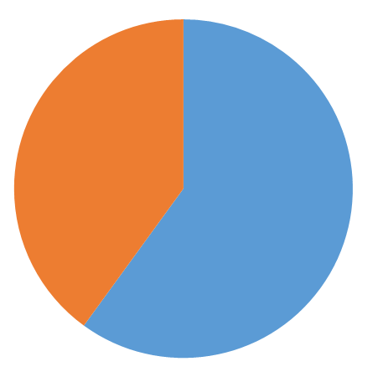
Akumulace energie
Struktura potřeby energie ČR
FV
VE
jádro
biomasa 2 %
elektřina:
48 % uhlí
2.5 % plyn
Nestabilní zdroje > 70 %
18 %
98 %
=
elektřina
80 %
∑E_{el}dt = 0, jinak blackout
paliva
Řiditelné zdroje < 30 %
Strategické rezervy (10 % celoroční potřeby):
zemní plyn 0
ropa a ropné produkty 0
uhlí 0
Uložení elektrické energie je nezbytné

Slide 10
Akumulace energie
Struktura potřeby energie ČR
FV
VE
jádro
biomasa 2 %
elektřina:
48 % uhlí
2.5 % plyn
Nestabilní zdroje > 70 %
18 %
98 %
=
elektřina
80 %
∑E_{el}dt = 0, jinak blackout
paliva
Řiditelné zdroje < 30 %
Strategické rezervy (10 % celoroční potřeby):
zemní plyn 0
ropa a ropné produkty 0
uhlí 0
Uložení elektrické energie je nezbytné

Slide 11
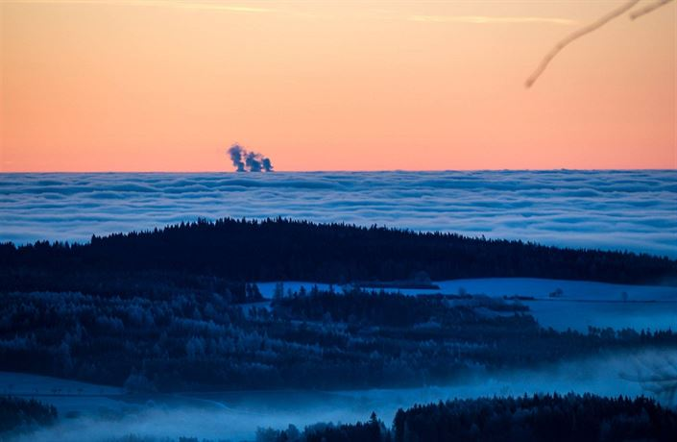
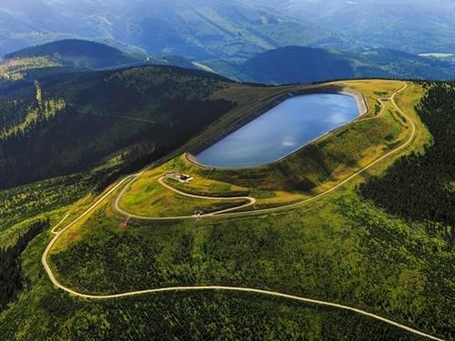
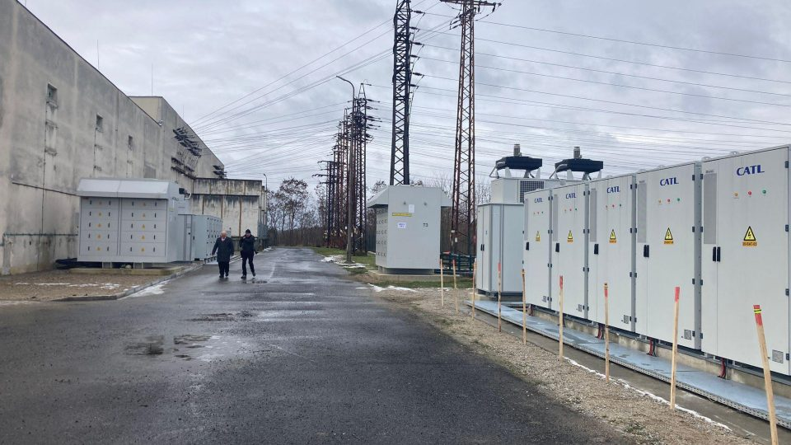
Akumulace elektrické energie
Uložení elektrické energie pro případ zimní inverze
Přečerpávací elektrárny
Bateriové úložiště
Zimní inverze:
Fotovoltaika 0
Větrné elektrárny 0
Týdení inverze běžné
Maximální délka 23 dní
3 týdenní model
Dlouhé stráně 3.7 GWh
Potřeba: 83 000
Možnost: 6
Sokolovská uhelná 7.5 MWh
Potřeba: 41 000 000
Kolapas

Slide 12
Akumulace elektrické energie
Stabilizace sítě (∑E_{el}dt = 0)
Přečerpávací elektrárny
Bateriové úložiště
Oblačno a bezvětří
Fotovoltaika ≈ 0
Větrná energie ≈ 0
4asová škála > s
Nestabilní zdroje > 70 %
Jádro < 30 %
Dlouhé stráně 650 MW
Potřeba: 111
možné: 6 (7)
Sokolovská uhelná 5 MW
Potřeba: 14 400
TOTALNÍ blackout
(totální= absence diezelgenerátorů va, nemožnost transportu po vybití baterií)

Slide 13
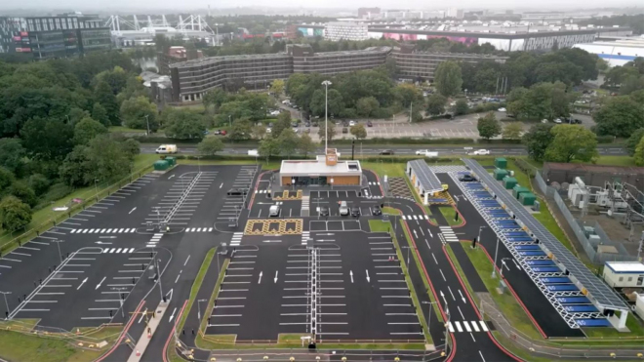
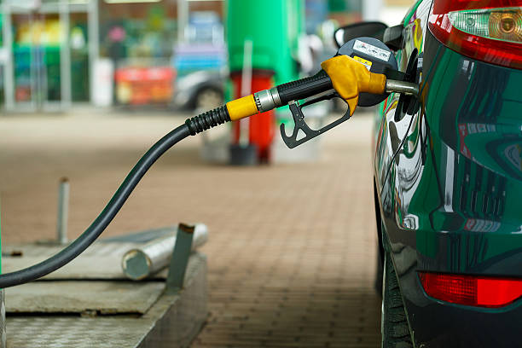
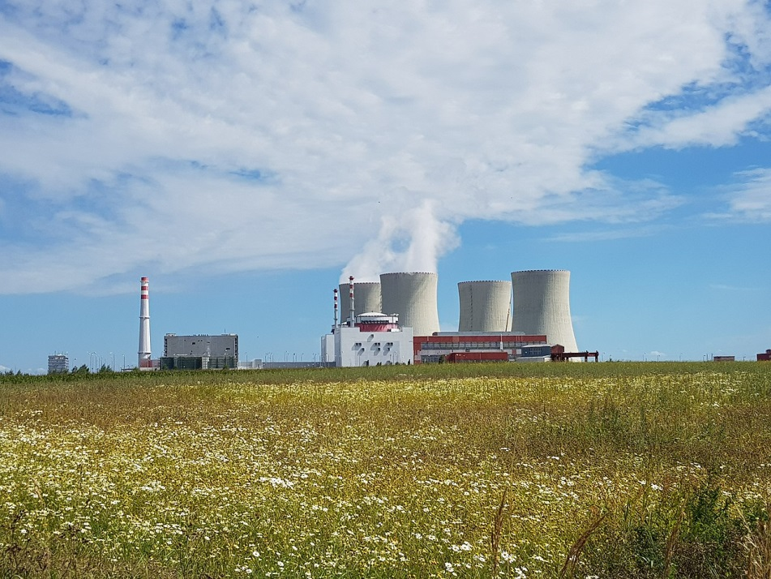
Akumulace energie v chemické vazbě
Gigahub BP
West Midlands:
6.5 MW
Tankovací pistole:
10 MW
x 200 =
JETE:
2 GW

Slide 14
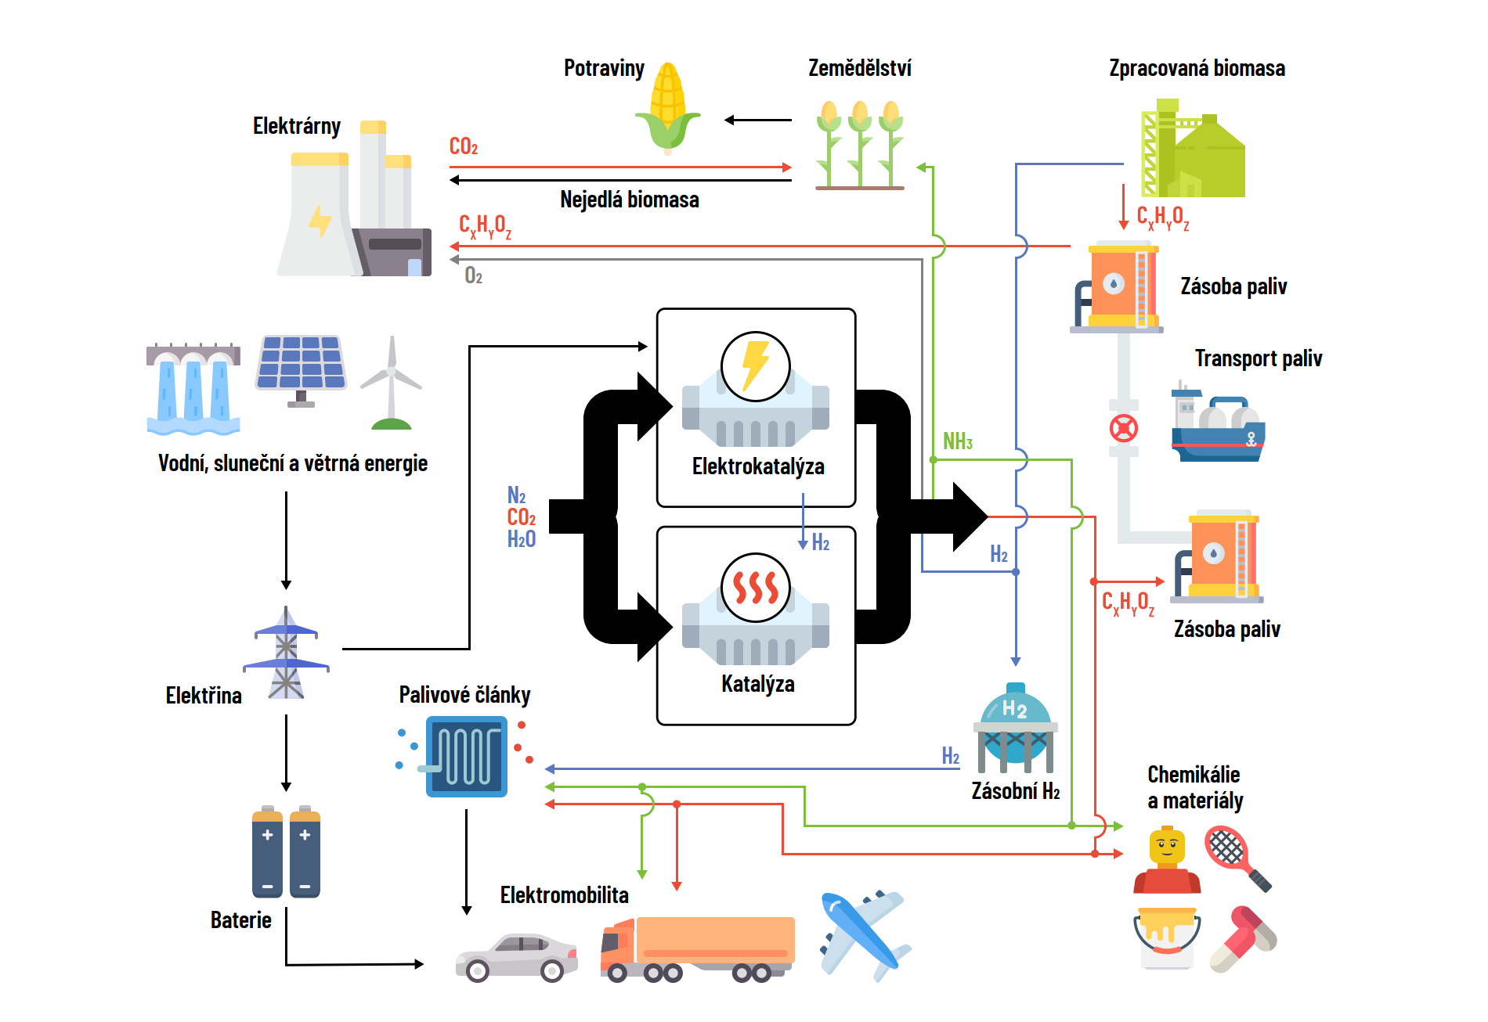
Akumulace energie v chemické vazbě
Gigahub BP
West Midlands:
6.5 MW
Tankovací pistole:
10 MW
x 200 =
JETE:
2 GW

Slide 15
Akumulace energie v chemické vazbě
Gigahub BP
West Midlands:
6.5 MW
„Ukládání energie v chemické vabě (palivech) zcela nezbytné.“
Tankovací pistole:
10 MW
x 200 =
JETE:
2 GW

Slide 16
Výroba vodíku - elektrolýza vody
30 Mt H₂ ročně (náhrada NG z Ruska)
Kritické materiály
Závislá na Pt kovech
Zejména na Ir
Současná technologie
Postačuje na produkci ekvivalentu cca 16 TWh
Potřeba Ir poroste až na 13t/ročně do roku 2030

Slide 17
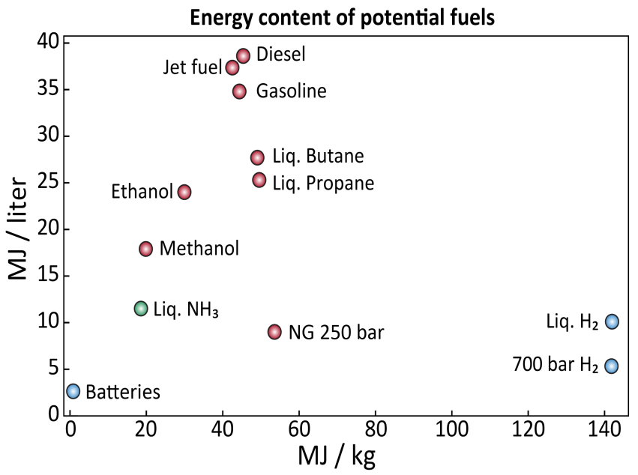
Konverze elektrické energie na chemickou
Konverze elektřiny do vodíku jediná reálná
Transportovatelnost
Extrémně nízká volumetrická hustota E
OBTÍŽNÉ
Potřeba ČR
potřeba ukládání 30%
Nutnost skladovací kapacity 3 x 10⁹ kg vodíku (34 km³)
Geologické zásobníky nelze
NELZE
Vodík je nepřímý skleníkový plyn (>> CO₂)
únik 0.2 – 1 % den, GWP₂₀ 33x > CO₂, GWP₁₀₀ 4x > CO₂
Riziko limitů / povolenek na vodík

Slide 18
Konverze elektrické energie na chemickou
Konverze elektřiny do vodíku jediná reálná
Transportovatelnost
Extrémně nízká volumetrická hustota E
OBTÍŽNÉ
Potřeba ČR
potřeba ukládání 30%
Nutnost skladovací kapacity 3 x 10⁹ kg vodíku (34 km³)
Geologické zásobníky nelze
NELZE
„Transkontinentální transport vodíku nedává ekonomický, technický ani environmentální smysl ."
Vodík je nepřímý skleníkový plyn (>> CO₂)
únik 0.2 – 1 % den, GWP₂₀ 33x > CO₂, GWP₁₀₀ 4x > CO₂
Riziko limitů / povolenek na vodík

Slide 19
Konverze elektrické energie na chemickou
Konverze elektřiny do vodíku jediná reálná
Transportovatelnost
Extrémně nízká volumetrická hustota E
OBTÍŽNÉ
Potřeba ČR
potřeba ukládání 30%
Nutnost skladovací kapacity 3 x 10⁹ kg vodíku (34 km³)
Geologické zásobníky nelze
NELZE
„Výroba vodíku je nezbytný první krok pro transport a uskladnění energie."
Vodík je nepřímý skleníkový plyn (>> CO₂)
únik 0.2 – 1 % den, GWP₂₀ 33x > CO₂, GWP₁₀₀ 4x > CO₂
Riziko limitů / povolenek na vodík

Slide 20
Syntetická paliva a platformové chemikálie
Transportovatelná
Skladovatelná
Propojitelná se stávajícími/potenciálními obnovitelnými/nízkoemisními zdroji
Škálovatelná
Čistý vodík
technologicky neutrální
Vodíkové hospodářství
C_{n} paliva
Čpavek
C₁ paliva
Kapalný vodík
Fischer Tropsch
Benzín, kerosin, diesel
MeOH-HC
benzín, kerosin, diesel
Hnojiva
MeOH

Slide 21
Čpavek jako energetický vektor
 | Obsah H2 (Kg/m³ )
Vodík | 70
Čpavek | 120
Methan | 107
Methanol | 100
Iso-butanol | 110
Iso-oktan | 110
NH3 | CH3OH | LOHC | CH4 | LH2
6,10 | 9,84 | 7,35 | 13,90 | 6,6 | Kg H2
0,95 | 1,07 | —— | 1,75 | —— | Kg carrier
Cena dopravy do EU z Austrálie v €
Nejefektivnější platformová chemikálie /energetický vektor je čpavek
Syngas chemie
Obnovitelná energie
Elektrolýza
Haber Bosh syntéza čpavku
Dekompozice čpavku
Průmyslové spaliny

Slide 22
Čpavek jako energetický vektor
Účinnost Haber-Boschova procesu – maximálně 95-97%, vysoký tlak & teplota = vysoké investiční náklady
Reformování čpavku (krakování) zatím nedosahuje komerční zralosti (konverze < 96 %, selektivita ≈ 90 %):
Environmentální dopady – cca 1 milion tun čpavku/rok v reziduálních plynech + NO/NO₂ (40 000 ppm)+ N₂O = poškozování vegetace + kyselé deště, nitrifikace lesních půd, N₂O skleníkový plyn (270x CO₂)
Riziko havárií (uskladnění 60 x 10⁶ t čpavku)
Nemožnost „maloobjemové lokální“ aplikace – negativa i vodíkového hospodářství
RIZIKO NEMOŽNOSTI TRANSPORTU ČPAVKU DO ČR

Slide 23
Čpavek jako energetický vektor
Účinnost Haber-Boschova procesu – maximálně 95-97%, vysoký tlak & teplota = vysoké investiční náklady
Reformování čpavku (krakování) zatím nedosahuje komerční zralosti (konverze < 96 %, selektivita ≈ 90 %):
Environmentální dopady – cca 1 milion tun čpavku/rok v reziduálních plynech + NO/NO₂ (10 000 ppm)+ N₂O = poškozování vegetace + kyselé deště, nitrifikace lesních půd, N₂O skleníkový plyn (270x CO₂)
Riziko havárií
Nemožnost „maloobjemové lokální“ aplikace – negativa i vodíkového hospodářství
RIZIKO NEMOŽNOSTI TRANSPORTU ČPAVKU DO ČR
„Čpavek jako energetický vektor představuje strategické riziko pro ČR."

Slide 24
Metan jako energetický vektor
Volumetrická hustota energie jako čpavek
Možnost cirkulární uhlíkové ekonomiky
Současný energetický vektor
Transport a skladování lepší než vodík, přesto velkoobjemové skladování nevyhovující
Problematická chemická platforma
Skleníkový plyn
GWP₂₅ 85x > CO_{2 ,} GWP₁₀₀ 23x > CO₂
Metan nemá dlouhodobý potenciál jako energetický vektor (riziko limů / povolenek)

Slide 25
Metan jako energetický vektor
Volumetrická hustota energie jako čpavek
Možnost cirkulární uhlíkové ekonomiky
Současný energetický vektor
Transport a skladování lepší než vodík, přesto velkoobjemové skladování nevyhovující
Problematická chemická platforma
Skleníkový plyn
GWP₂₅ 85x > CO_{2 ,} GWP₁₀₀ 23x > CO₂
Metan nemá dlouhodobý potenciál jako energetický vektor (riziko limů / povolenek)
Užití metanu jako energetického vektoru pro transkontitnentální transport nedá ekologický smysl

Slide 26
Metanol + kapalné uhlovodíky jako energetický vektor
Kapaliny, násobně větší objemová i hmotnostní (uhlovodíky) hustota energie ne NH₄
Snadný a zavedený transport a skladování
Možnost cirkulární uhlíkové ekonomiky
Současné energetické vektory a chemické platformy, koncové uživatelské technologie
Environmentální rizika známá
Nejsou skleníkové plyny
Strategicky vhodné nosiče energie

Slide 27
Scénáře konverze vodíku na e-paliva
Energetická bilance: ∑_{WCA}(E_{obt}-E_{inv}) ≤ ? ≥ 0
Materiálová efektivita vůči vodíku
Materiálová efektivita vůči CO₂ (vzduch 400 ppm)

Slide 28
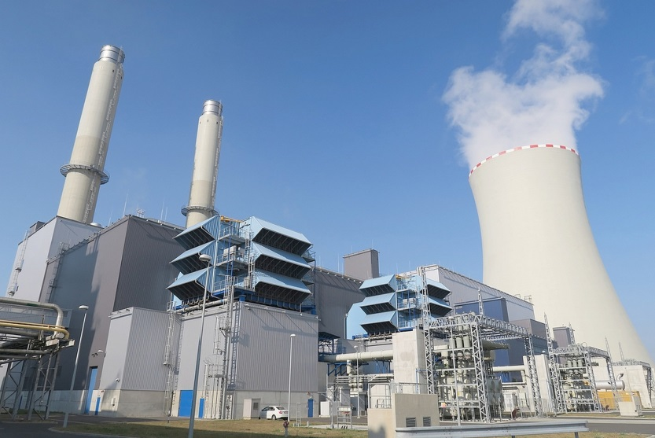
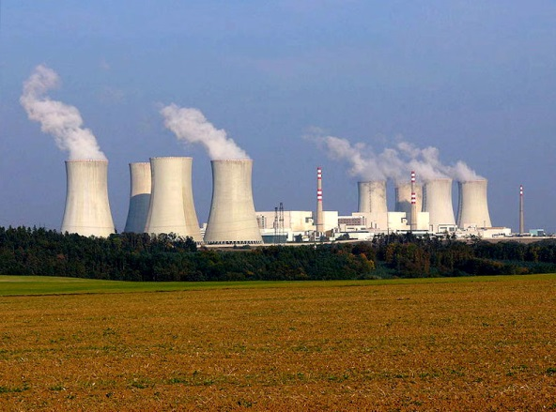
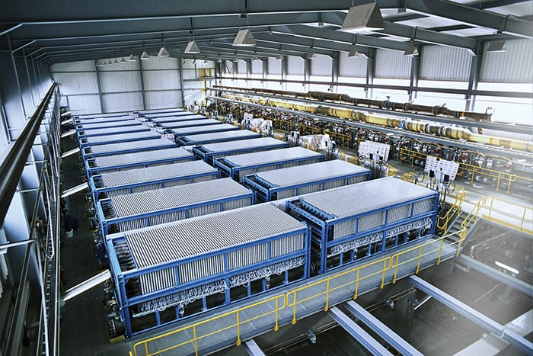
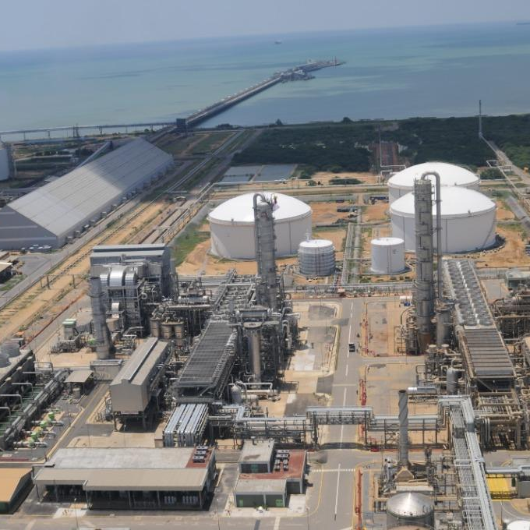
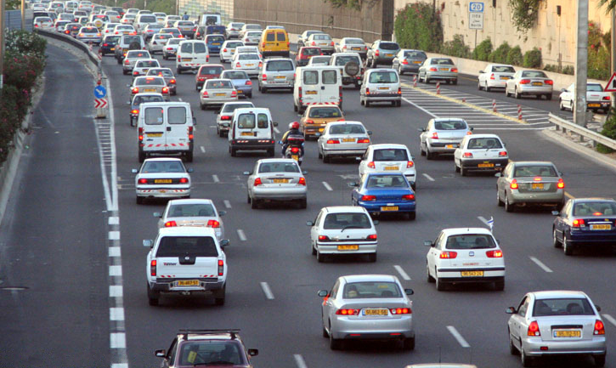
Scénáře konverze vodíku na e-paliva
1. Primární cíl – kapalná paliva (armáda, udržení automotive, PR)
Jaderná energie
Lokální (evropská) energie
Vodík → Metanol
Spotřeba
Energetická bilance celého cyklu ani efektivita vůči H a C nejsou klíčové
Armádní aplikace - cyklus včetně dopravy bude mít smysl ekonomický i energetický

Slide 29
Scénáře konverze vodíku na e-paliva
2. Primární cíl – stabilizace sítě
Emise skleníkových plynů na obyvatele
 | CO_{2eq}
Německo | 11.4 | + 60 %
Francie | 7.1
Produkce elektřiny (% celkové produkce)
 | Neemisní | Neemisní - plán | Jádro
Německo | 50 | 80 | 6₂₀₂₂
Francie | 85 |  | 65₂₀₂₂
ČR | 46 |  | 40 = limit
Jaderná energie
Vodík → Metanol
Spotřeba
Energetická bilance celého cyklu >> 0: účinnost konverze H/C není klíčová
klíčový parametr = pružnost

Slide 30
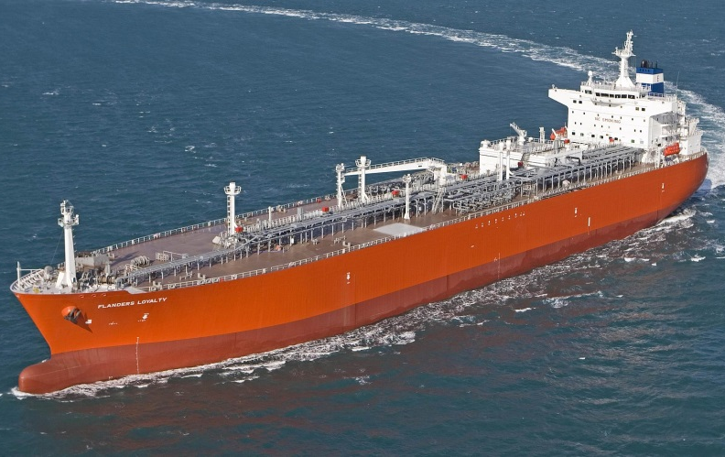
Scénáře konverze vodíku na e-paliva
3. Primární cíl – produkce & transport E
Vodík
Transport
Metanol
Obnovitelná energie
Spotřeba
Energetická bilance celého cyklu >> 0: vysoká účinnost cyklů & všech kroků
vysoká selektivita C (ne cirkulární C)

Slide 31
Scénáře konverze vodíku na e-paliva
4. Primární cíl – greenwashing nebo čerpání dotací
Obnovitelné zdroje
Energetická ani ekonomická bilance není podstatná
Ekonomický smysl pouze pro podnikatelský subjekt

Slide 32
První krok - výroba vodíku elektrolýzou
„Technologie na bázi Ir nejsou škálovatelné pro energetickou aplikaci."
Ir-elektrolyzér pro ČR – 30 – 60 let svět. dostupného Ir
EU – 1200 let
„Technologie na jiné bázi nejsou zralé (stabilita x výtěžek x efektivita x kvalita vody)."

Slide 33
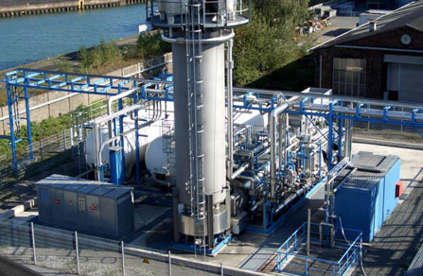
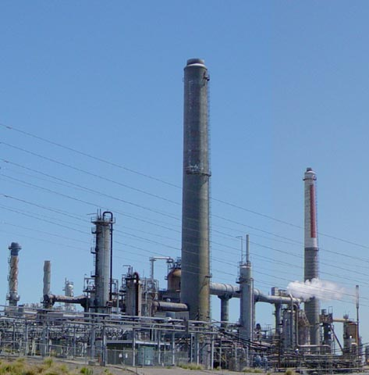
Klasická konverze vodíku na C_{n} (uhlovodíky) a C₁ (metanol)
Metanace(Ni) Syngas Fischer-Tropsch (Co) Rafinace
H₂ + CO₂ → CH₄ + H₂O CH₄ + H₂O → CO + H₂ CO + H₂ → ∑C_{x}H_{y} ∑C_{x}H_{y} → benzíny
Cu/ZnO/Alumina
CO + H₂ → CH₃OH

Slide 34
Klasická konverze vodíku na C_{n} (uhlovodíky) a C₁ (metanol)
Metanace(Ni) Syngas Fischer-Tropsch (Co) Rafinace
H₂ + CO₂ → CH₄ + H₂O CH₄ + H₂O → CO + H₂ CO + H₂ → ∑C_{x}H_{y} ∑C_{x}H_{y} → benzíny
Cu/ZnO/Alumina
CO + H₂ → CH₃OH
„Energetická bilance celého cyklu nedává smysl (1 % využití metanu)."

Slide 35
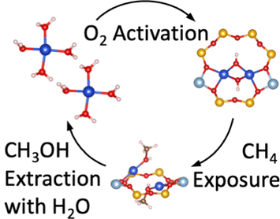
Konverze vodíku na metanol
Metanace(Ni) Selektivní oxidace metanu Metanol na benzín
H₂ + CO₂ → CH₄ + H₂O CH₄ + O₂→ CH₃OH
Cu-zeolity
Porsche / JM Haru Oni Punta Arenas

Slide 36
Konverze vodíku na metanol
Metanace(Ni) Selektivní oxidace metanu Metanol na benzín
H₂ + CO₂ → CH₄ + H₂O CH₄ + O₂→ CH₃OH
Cu-zeolity
Porsche / JM Haru Oni Punta Arenas
„Energetická i ekonomická bilance celého cyklu nedává smysl (PR)."

Slide 37
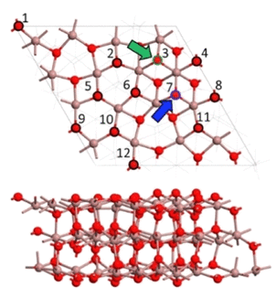
Konverze vodíku na metanol
Metanace(Ni) CO₂ na metanol
H₂ + CO₂ → CH₄ + H₂O H₂ + CO₂→ CH₃OH
Cu/ZnO/Al₂O₃
CuZn klastry@MOF
Oxygen deficient In₂O₃/ZrO₂

Slide 38
Konverze vodíku na metanol
Metanace(Ni) CO₂ na metanol
H₂ + CO₂ → CH₄ + H₂O H₂ + CO₂→ CH₃OH
„Energetická i ekonomická bilance celého cyklu zatím nedává smysl."
Cu/ZnO/Al₂O₃
CuZn klastry@MOF
Oxygen deficient In₂O₃/ZrO₂

Slide 39
Konverze vodíku pomocí zachyceného CO₂
„Z hlediska propojení zdroje energie a zdroje CO₂ nevhodná jako energetický vektor."
Nutnost technologií pro separaci CO₂
Environmentální katalýza – reaktanty ≈ 100 ppm

Slide 40
Závěr (pesimistický)
Odklon od fosilní energetiky bez syntetických paliv v daném časovém horzontu je mimořádně riskantní
Syntetická paliva na bázi uhlíku představují vhodný energetický vektor, čpavek jako vektor představuje strategické riziko pro ČR
Současný stav technologie a vědeckého poznání neposkytuje možnost energeticky efektivní výroby syntetických paliv – ani výroby vodíku, ani separace CO₂, ani výroby samotných paliv

Slide 41
Závěr (optimistický)
ČR má funkční chemický průmysl a strojírenství
ČR má kvalitní a komplexní potřebné vědecké zázemí (elektrochemie, katalýza, chemické inženýrství, modelování, návrh materiálů, elektroinženýrství)
Vývoj technologií pro syntézu paliv je nutnost, ale i příležitost

Slide 42
Závěr (mobilizující)
Zvládnutí vývoje výroby syntetických paliv potřebuje:
uznání jako strategická priorita ČR
maximální (diplomatickou) podporu směrem k EU
maximální podporu v rámci ČR (finanční a její soustředění na klíčové technologie)

